Slide 1
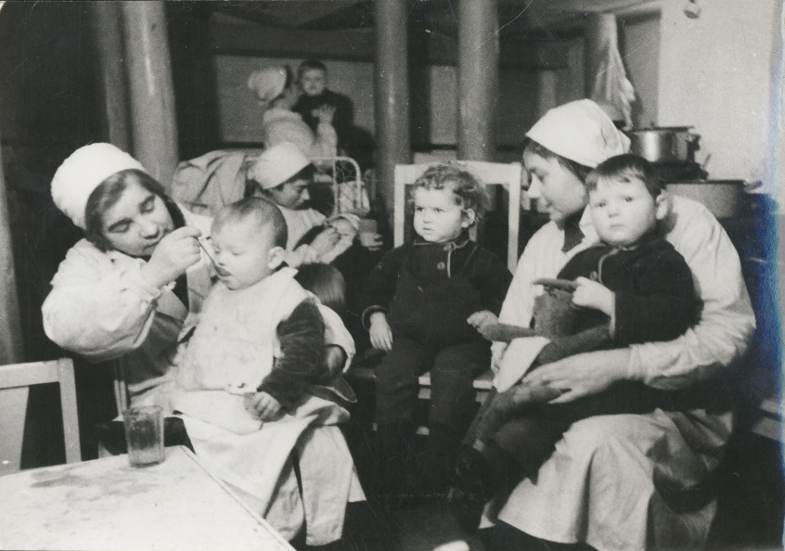
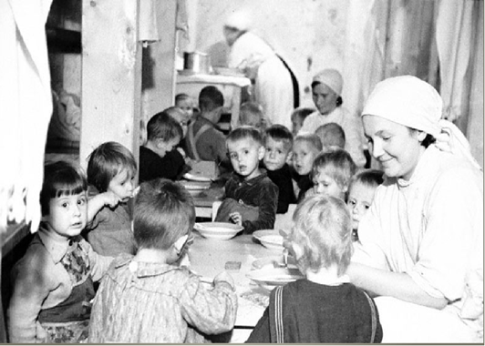
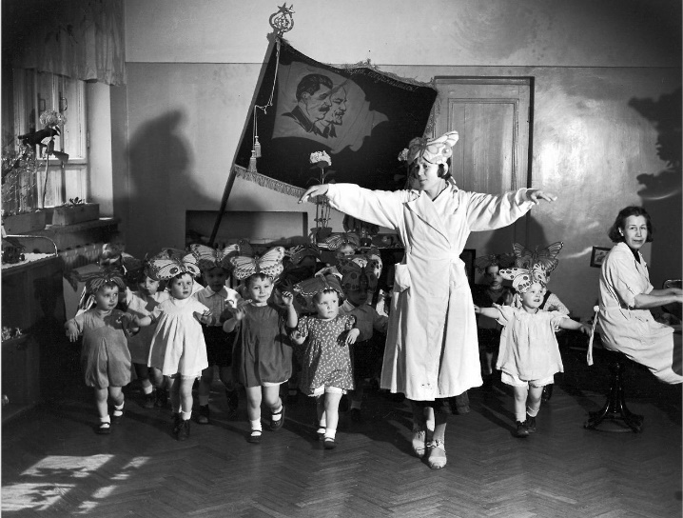
Проект
«Тихий подвиг воспитательниц…»
..

Slide 2
Не секрет, что наше поколенье. Не знает страшных ужасов войны, Но к теме той, сегодня непременно, Мы обратиться все-таки должны.
Великая Победа. Великая Отечественная война - что это такое? Какими были воспитатели тех лет? У нас возникло много вопросов, и как нам понять смысл этих слов? Помог нам в этом разобраться наш проект: «Тихий подвиг воспитательниц…»

Slide 3
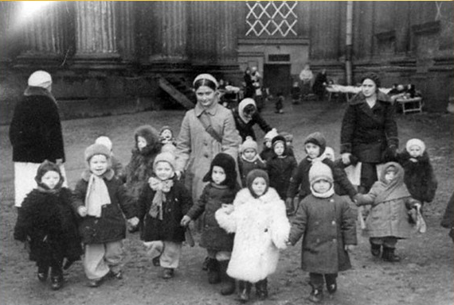
Цель нашего проекта узнать о защитниках Отечества, о победе в Великой Отечественной войне, о скромном подвиге воспитателей в годы войны.

Slide 4
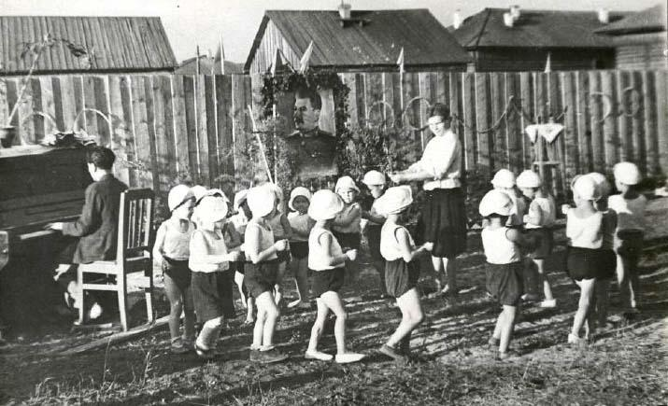
Реализовывая проект, мы обратились к материалу о прошлом, это: видеоролики о войне, песни, книги, картины, семейные встречи, рассказы воспитателей, бабушек и дедушек о тех, кто воевал и работал в тылу, защищал нашу Родину.

Slide 5
Война, неожиданно обрушившаяся на мирное население советских городов и сел предъявила свои требования к работе детских садов. Воспитатели рассказывали о событиях на фронте, воспитывая у детей любовь к Родине, развивая у них ненависть к фашистам.
Война это горе. Благодаря тем, кто защищал нашу Родину, мы живем сегодня.

Slide 6
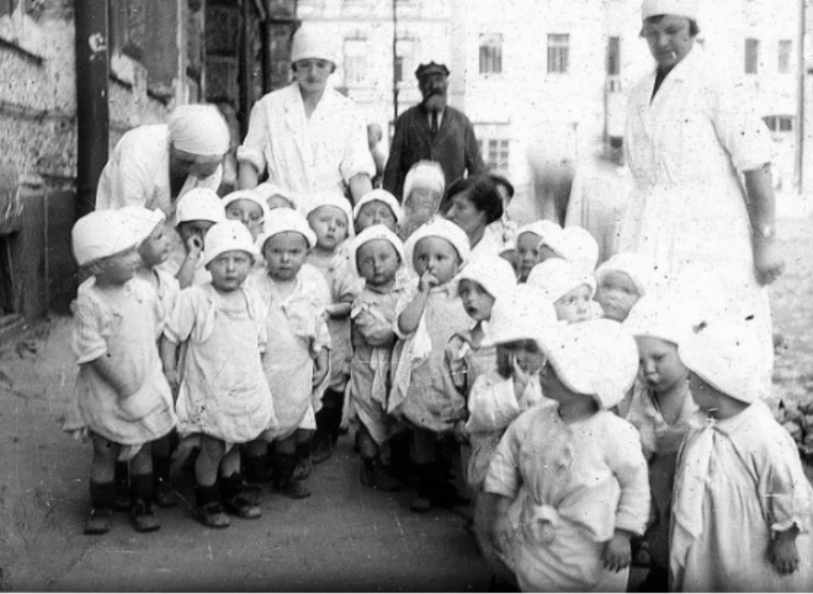
Воспитатели, оставшиеся с детьми, не совершали подвигов. Они просто спасали малышей, у которых отцы воевали, а матери стояли у станков.

Slide 7
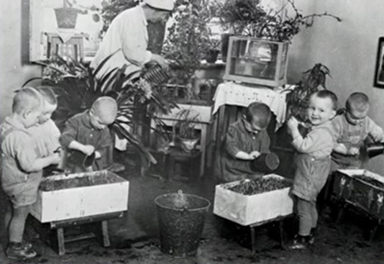
Во время войны в детских садах дети находились днем и ночью. И чтобы накормить детей в полуголодное время, охранить их от холода, дать им хоть капельку уюта - для такой работы необходимы были огромная любовь к детям и безграничное терпение.

Slide 8
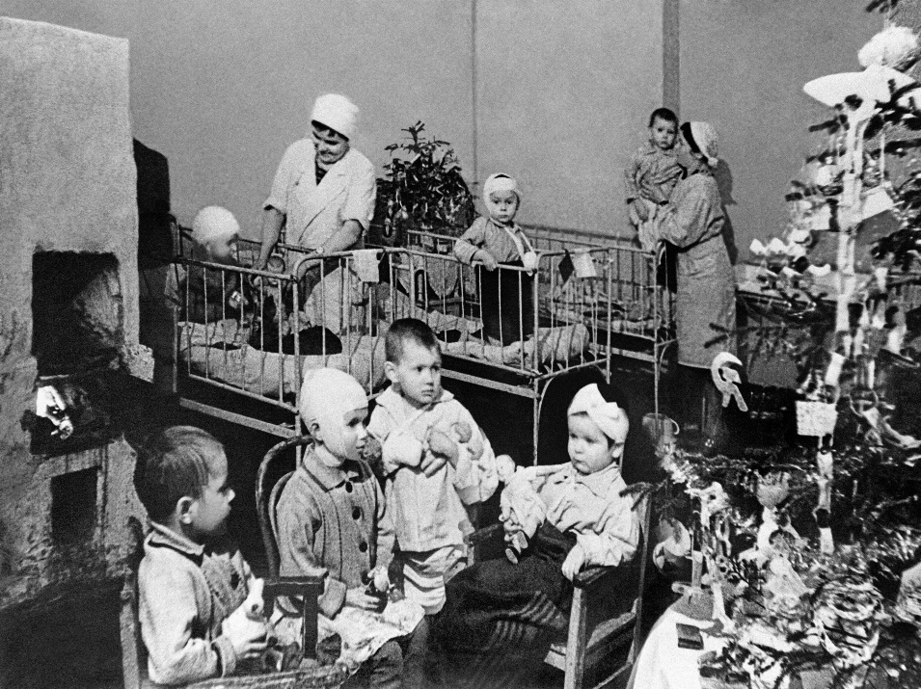
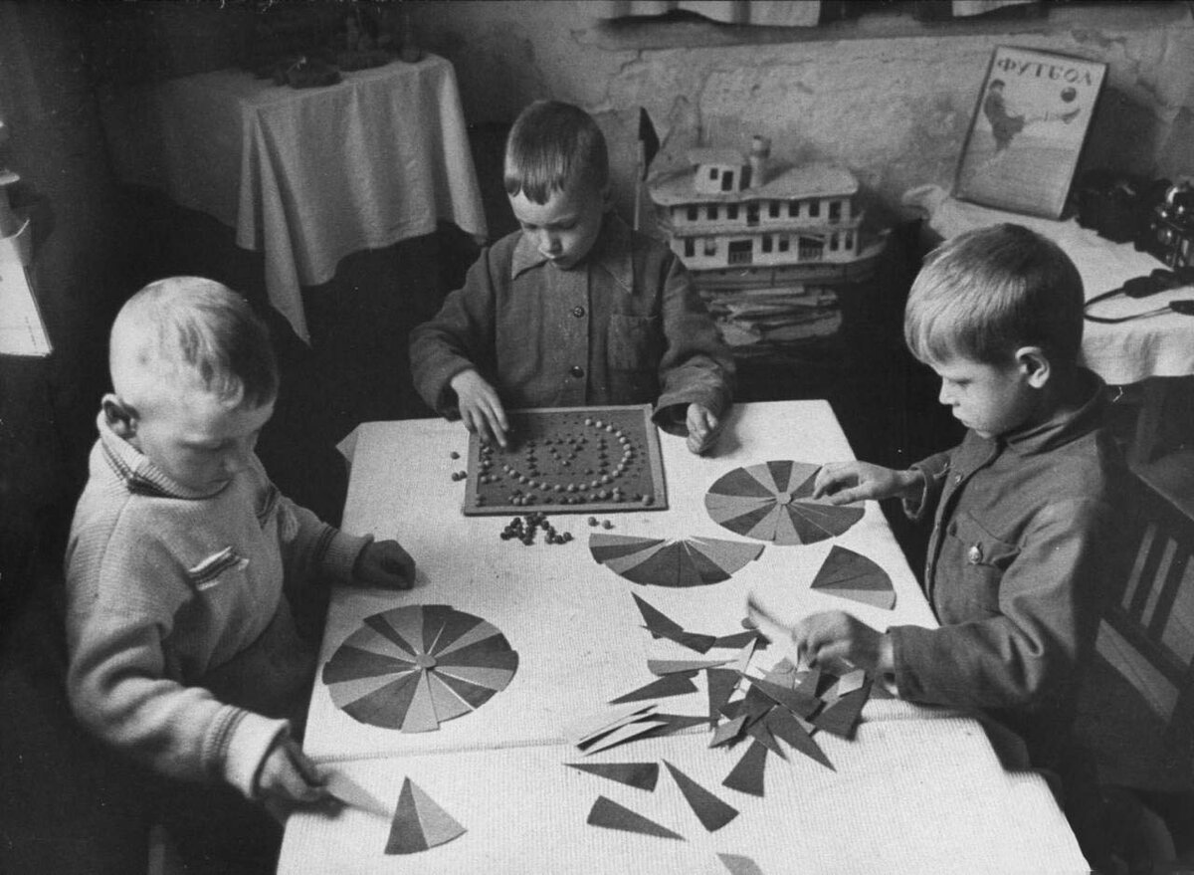
Воспитатели старались не напоминать детям о войне, они проводили с ними разнообразные игры и занятия, устраивали праздники, чтобы дети хоть не на долго забыли об опасностях военного времени.

Slide 9
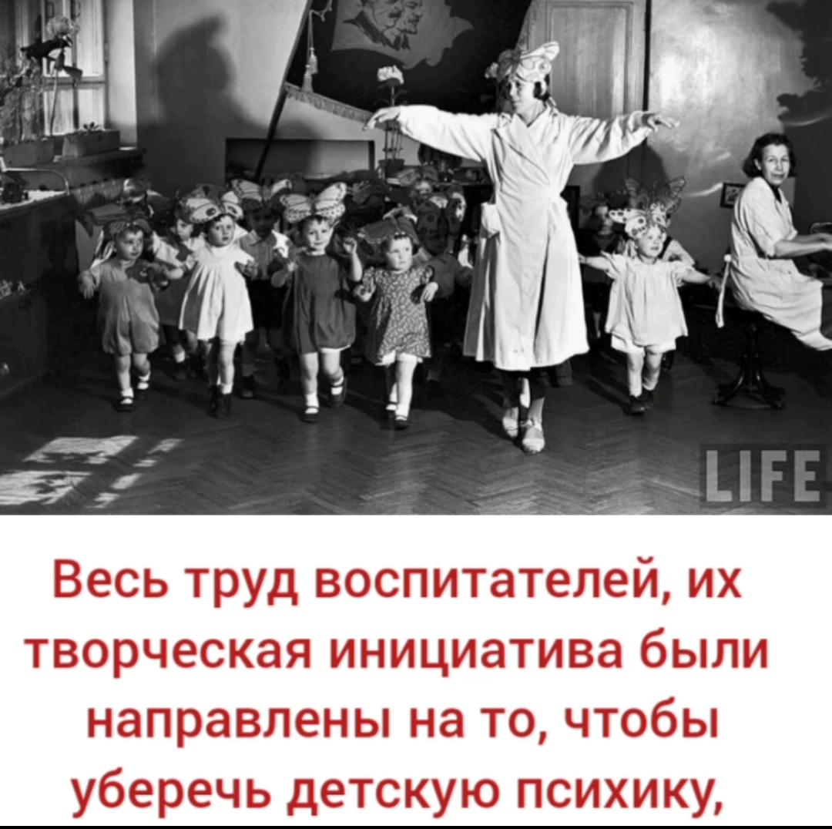
Несмотря на трудности и невзгоды, воспитатели старались сделать праздники для детей веселыми и волшебными.

Slide 10
Воспитатели рассказывали детям о героях фронтовиках. Читали им заметки из газет, стихи о бойцах и командирах, пели военные песни.
Малыши с педагогами писали письма на фронт, вкладывали туда свои рисунки. Мастерили подарки.

Slide 11
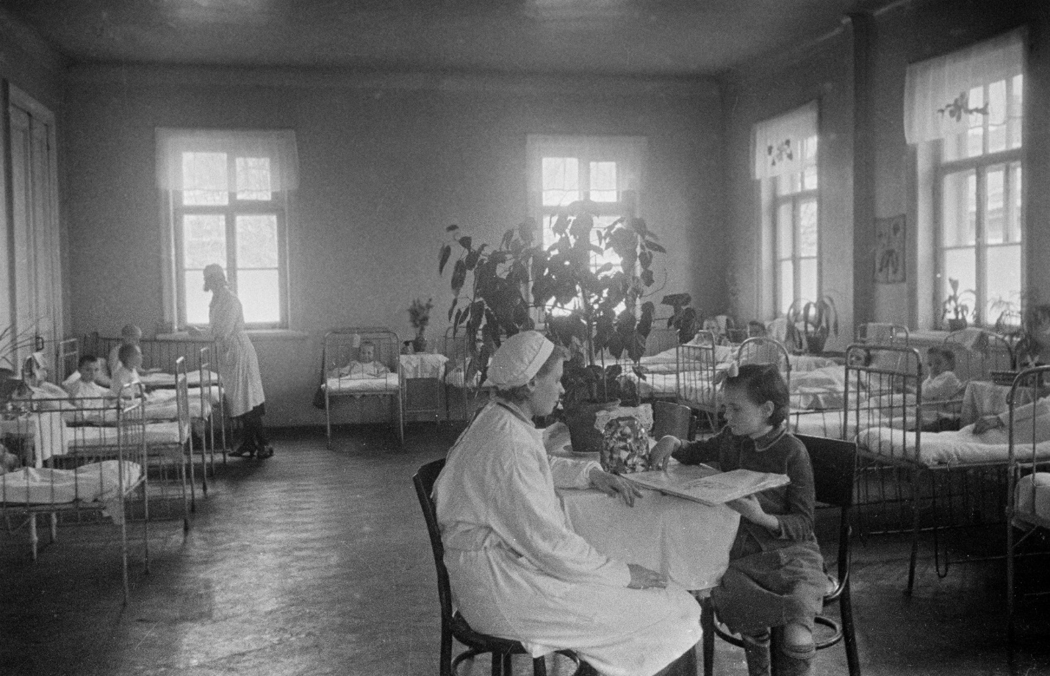
С гордостью и доблестью выполняли воспитатели свой священный долг. Они не знали страха, не сомневались в победе, не дрогнули перед самыми тяжелыми испытаниями.
Детские сады в годы войны внесли огромный вклад в победу! Они не просто спасли детей, они спасли наше будущее.

Slide 12
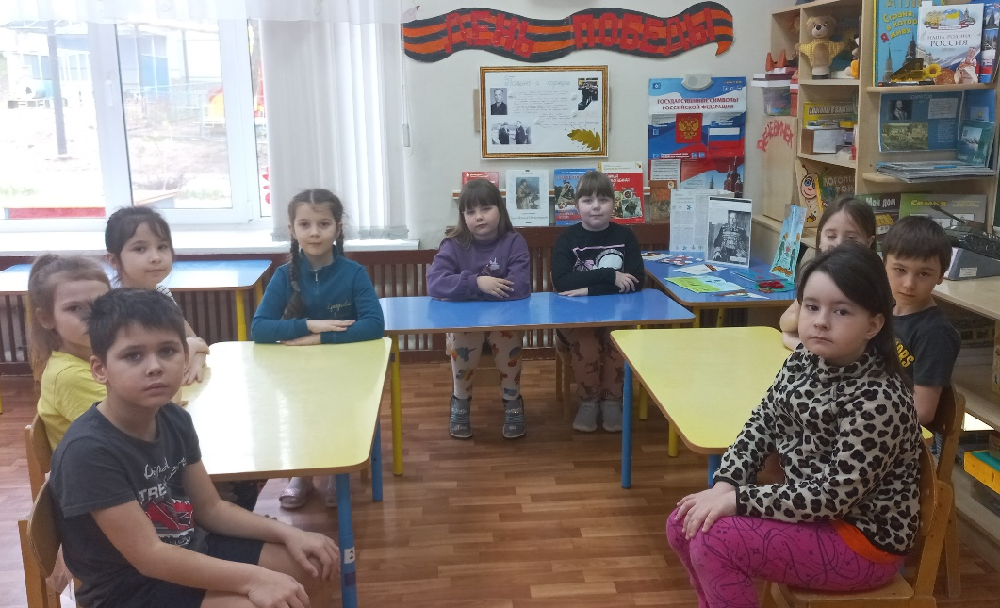
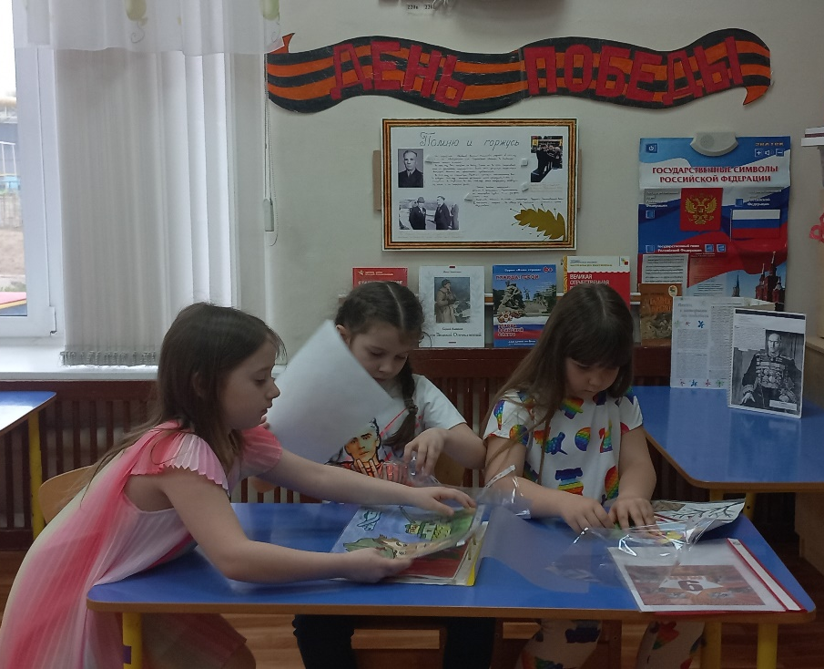
Наш проект «Тихий подвиг воспитательниц…»» помог нам узнать об историческом прошлом Родины, установить историческую связь поколений, с помощью видео роликов увидеть события, связанные с Великой Отечественной войной.

Slide 13
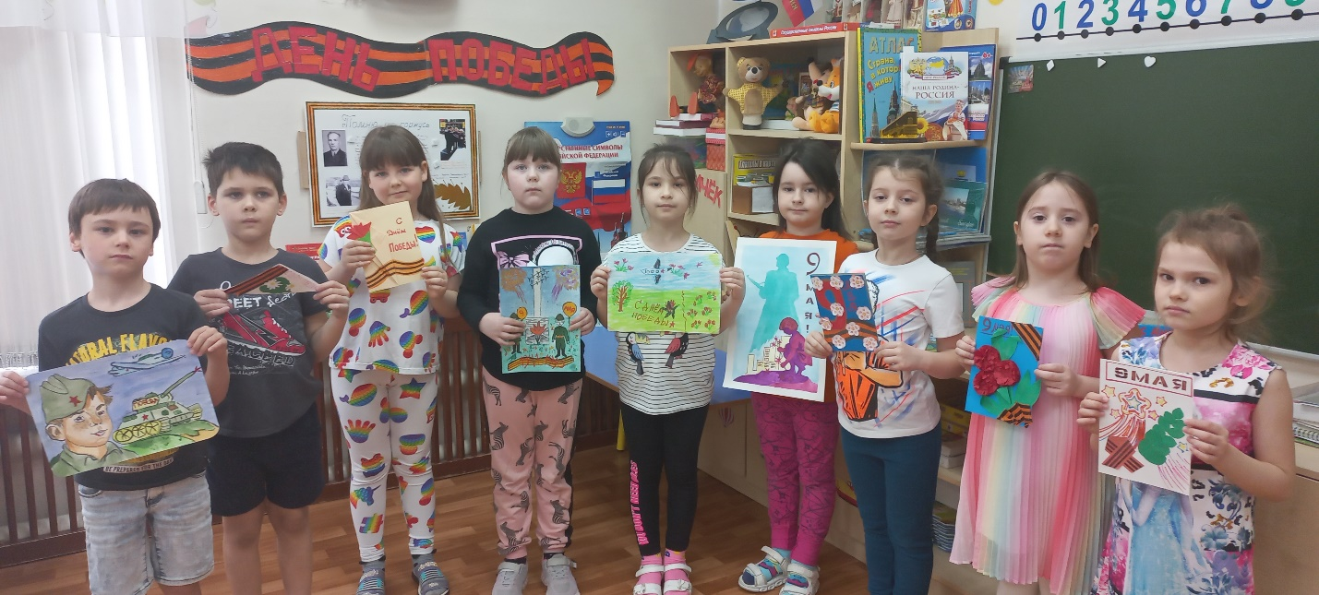
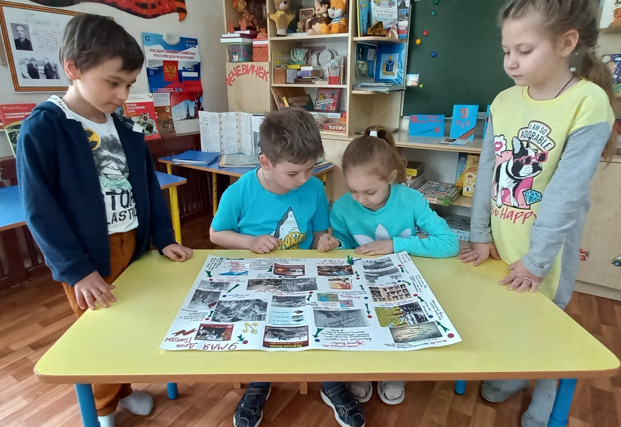
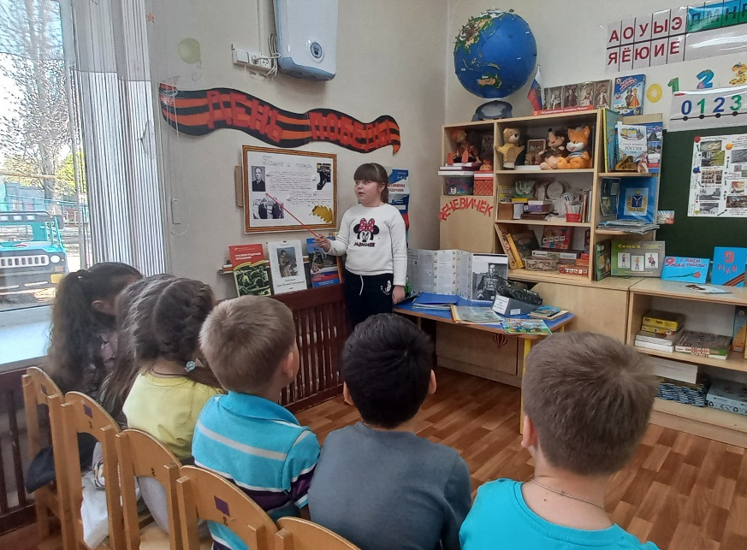
Мы рисовали рисунки о войне, подготовили сообщения о своих родственниках, сделали поделки ветеранам.

Slide 14
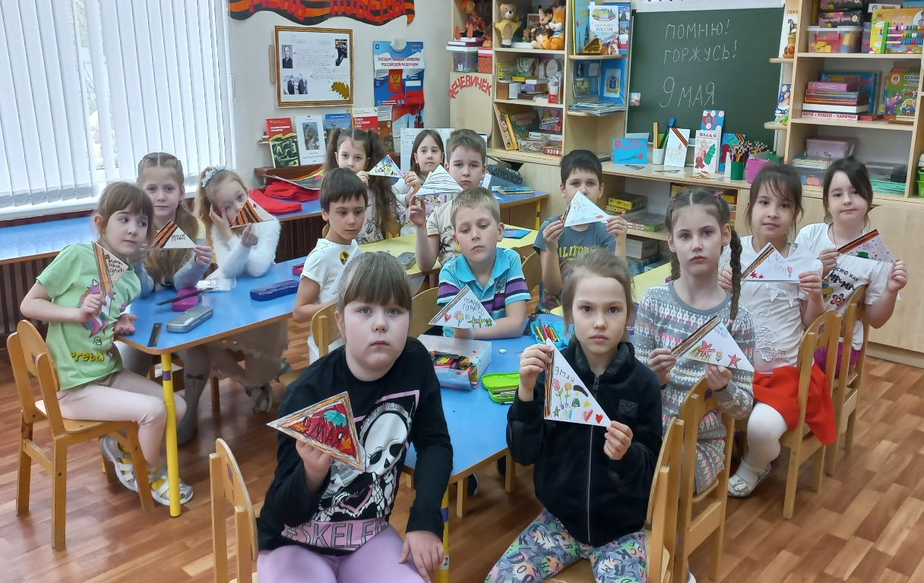
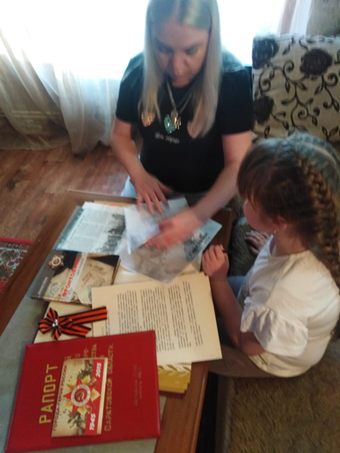
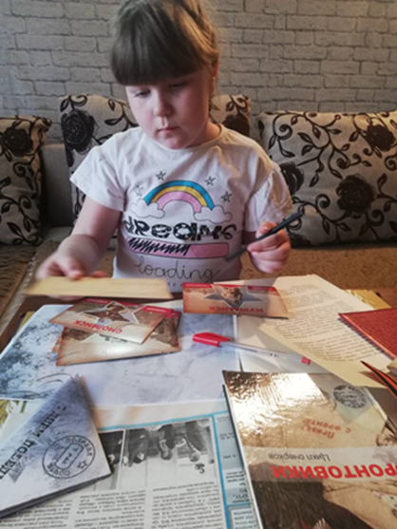
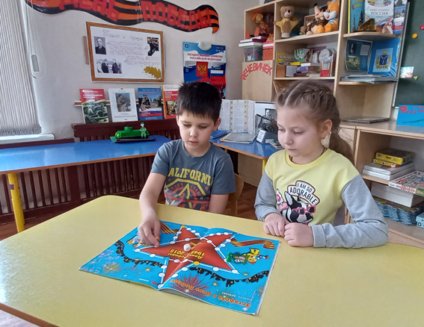
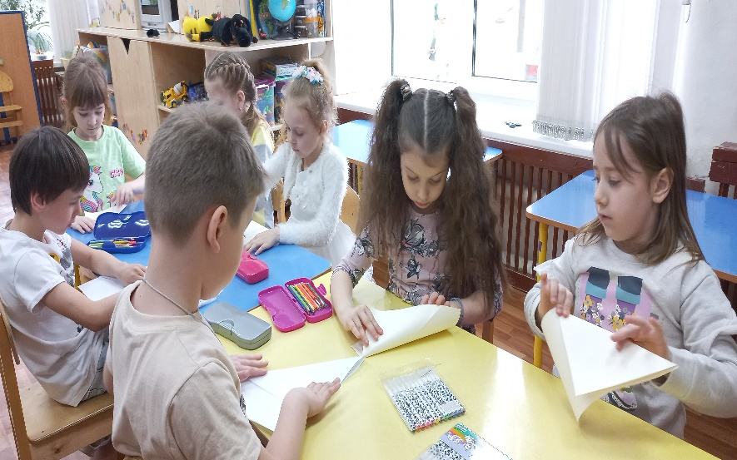

Slide 15
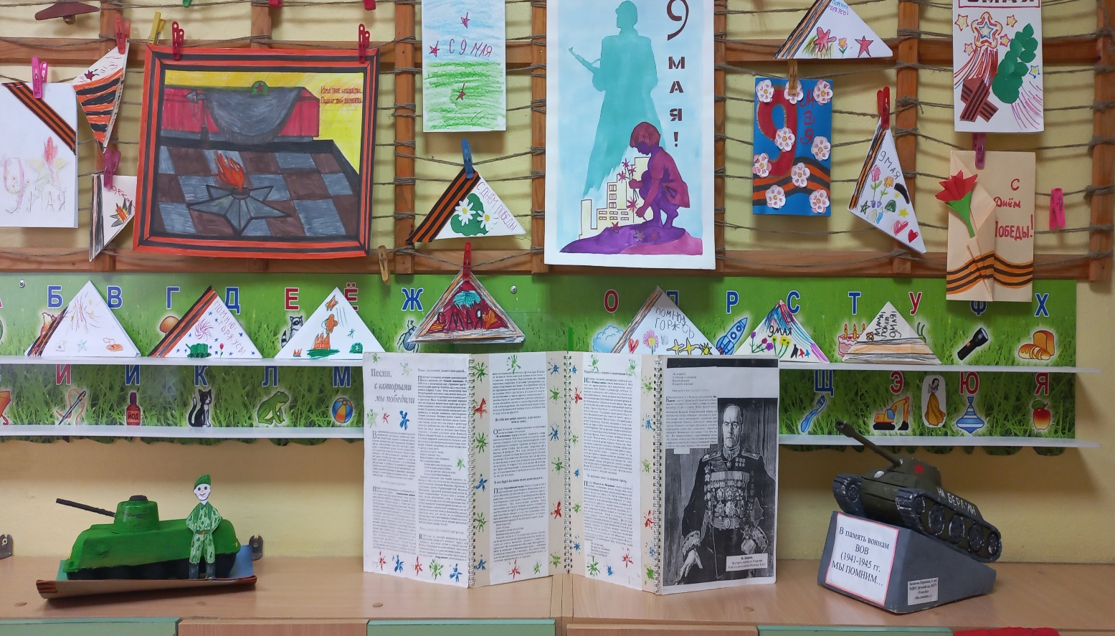
Не остались в стороне и наши родители, с их помощью мы мастерили поделки, оформляли альбомы, выставки о Великой Отечественной войне.

Slide 16
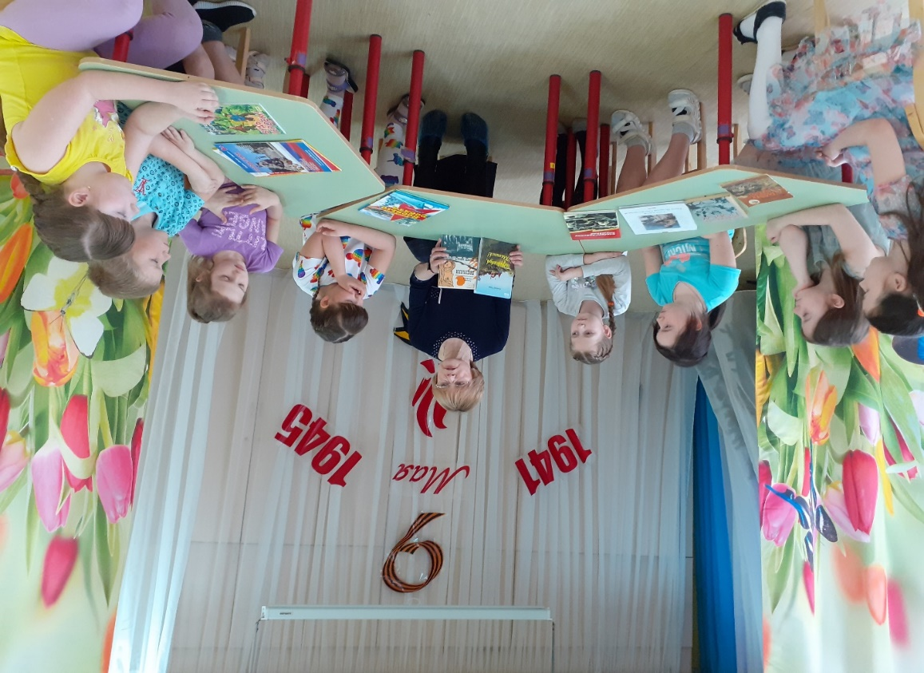
В нашей группе состоялось мероприятие «Помним и гордимся», на котором библиотекарь рассказала нам о трудных военных днях, о героизме советского народа, о тихом подвиге воспитателей.

Slide 17
Проект сформировал в нас маленьких патриотов- граждан своей страны. В нашей душе выработалось чувство гордости, сострадания, почитания.
Мы благодарны нашим предкам за мирное небо над головой.
Я не знаю войны!
Да зачем это мне?
Я хочу мирно жить,
Гимны петь красоте.
Надо мир укреплять
Чтоб всегда и везде
Понаслышке лишь
Знали бы мы о войне!

Slide 18
Спасибо за внимание!

